Slide 1
SPANNER
A scalable, multi-version, globally distributed, synchronously-replicated database.

Slide 2
compare
Spanner主要致力于跨数据中心的数据复制上，同时也能提供数据库功能。
BigTable在Google得到了广泛的使用，但是他不能提供较为复杂的Schema，还有在跨数据中心环境下的强一致性。
Megastore 有类RDBMS的数据模型，同时也支持同步复制，但是他的吞吐量太差，不能适应应用要求。
BigTable的 tablet是单个顺序文件。Spanner的tablet是一些基于行分片的容器。

Slide 3
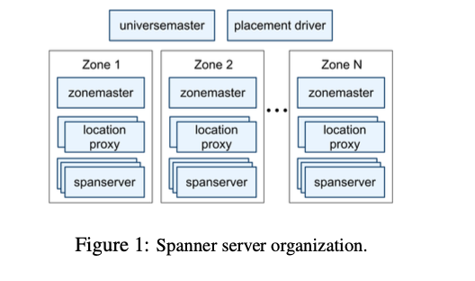
structure

Slide 4
Universe master:是一个console，用来展示所有zone的状态信息
Placement driver： 周期性地和span servers进行通信，看看数据是否需要做移动。
Zone：类似于一组Big Table 服务器
Zone master：相当于Big Table的Master。负责把数据分配给span server
Location proxy：存储数据的Location信息。客户端要先访问他才知道数据在那个Span server上。
Span server：相当于Chunk Server。用于存储数据。

Slide 5
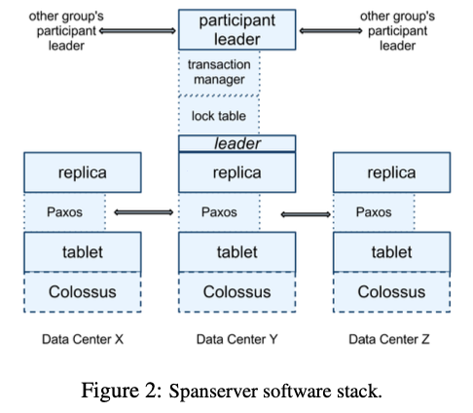
Spanner Server

Slide 6
每个数据中心会运行一套Colossus (GFS II) 。每个机器有100-1000个tablet
Tablet 存储的数据格式 (key:string, timestamp:int64) -> value:string
A tablet’s state is stored in set of B-tree-like files and a write-ahead log
为了实现多副本，Spanner使用的Paxos，Paxos状态机的metadata 和log都存储在Tablet中
为了保持副本的一致性，Spanner实现了Paxos Group，在paxos Group 中选出一个Leader 并在对应的 spanner server上实现 lock table 和 transaction manager
  Lock table保存了 key range 到 lock state 的映射
  Transaction manager 实现了 2 phase commit 来保证paxos group之间的数据一致性

Slide 7
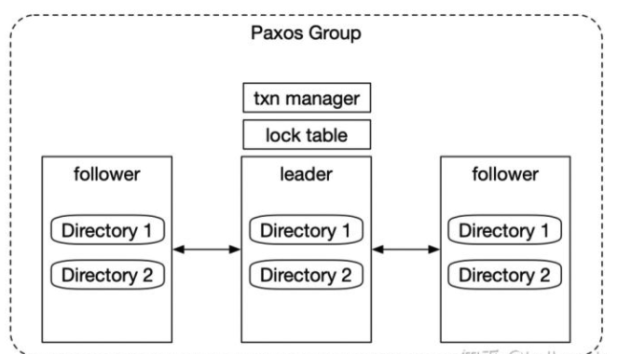
directory

Slide 8
Directory
1. 是什么？是一些Key-Value的集合,一个directory里面的key有一样的前缀。更妥当的叫法是bucketing
2. 干什么？是数据移动的基本单位
1.为了减少某个paxos group 的负载，将其切分移动到其他组
2.把经常访问的directories移到同一个Paxos组
3. directory移到离访问者更近的Paxos组
3. 怎么实现数据移动？ Movedir：为了避免操作大数据块时阻塞同时发生的读写操作，实现方法：注册一个开始移动数据的事件，然后进行后台异步操作。当数据移动到只剩最后一小部分的时候，它会使用一个事务来做原子操作，同时移动那一小部分数据并更新这2个Paxos组的metadata。

Slide 9
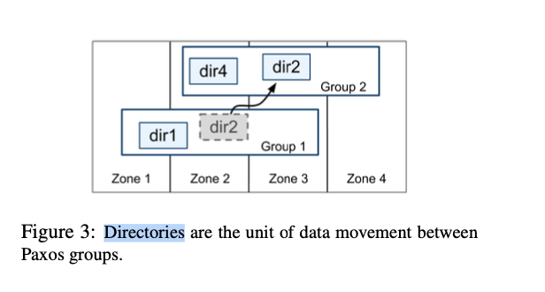
Movedir

Slide 10
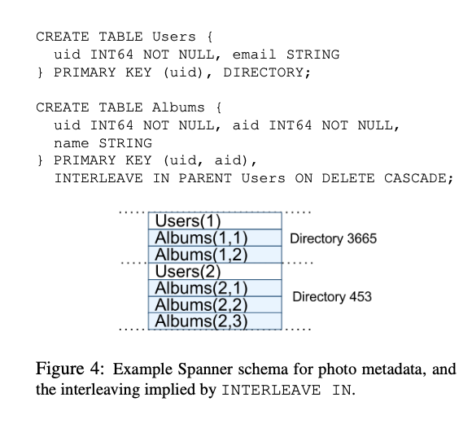
Spanner Schema

Slide 11
Spanner Concurrency Control
通过True Time API 实现（基于GPS和原子钟来实现，误差范围在10ms）
  TT.now() TT intervals:[earlist, latest]
  TT.after() true if t has definitely passed
  TT.before() true if t has definitely not arrived
external consistency：
  如果一个事务T2开始在事务T1提交之后发生，那么T2的提交时间肯定比T1的提交时间大

Slide 12
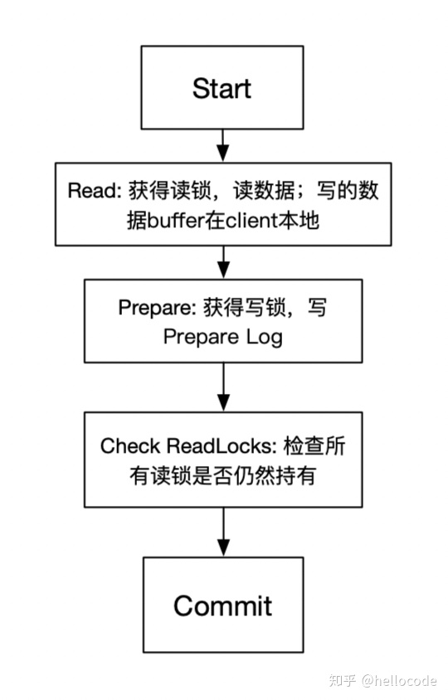
Read write transactions

Slide 13

Read write transactions
  读阶段：在Participant Leader上获得读锁，然后读数据；这个读锁仅存在Participant Leader的内存中，不做复制不做持久化
  Prepare阶段：在Participant Leader获得写锁，写Prepare Log
  Commit Check：当所有Participant 都完成Prepare之后，检查所有读节点的读锁是否仍然存在，如果存在则释放，如果不存在则Abort当前事务
  Commit阶段：写Commit Log，Apply 数据改动，释放写锁

Slide 14
Read-Only Transaction
spanner需要给每个只读事务加一个scope表达，概括整个读事务会读到的所有key的集合。对于单独组的查询，spanner会自动推断scope。
如果scope的值只被一个paxos组处理，那么客户端会把只读事务发给那个组的leader。leader会分配一个时间戳s_read然后执行读操作。
LastTS()：paxos组里最后一个写操作提交的时间戳
当涉及到多个Paxos Group
  最复杂：和所有的组leader通讯一次再基于LastTS()确定s_read
  当前：s_read = TT.now().latest？

Slide 15
END

